Slide 1
义务教育人教版六年级下册
第6单元 整理和复习
1.数与代数
第 6 课时
式与方程

Slide 2

情境导入
CCTV
WC
km
cm
www.youyi100.com

Slide 3

整理复习
用字母表示数
你会用字母表示什么？写在表中。
数量 | 数量关系 | 计算公式 | 运算律 | 其他
一班男生有a人，女生有b人，一共有（a+b）人 | s＝vt | V＝Sh | a+b＝b+a

Slide 4

在含有字母的式子里，书写数与字母、字母与字母相乘时，应该注意什么？
当数和字母、字母和字母相乘时，中间的乘号可以记作“·”,也可以省略不写。
www.youyi100.com
省略乘号时，应该把数写在字母的前面。
“1”与任何字母相乘时，“1”省略不写。

Slide 5

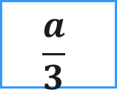
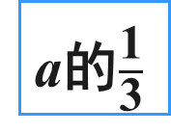
练一练
（教材P80 “做一做”T1）
比a多3的数
a³
连线。
比a少3的数
3a
3个a相加的和
a＋3
3个a相乘的积
a－3
a的3倍
a
3

Slide 6
方 程
1 什么是方程？方程的解和解方程又是什么？
含有未知数的等式叫作方程。
使方程左右两边相等的未知数的值叫作方程的解。
求方程的解的过程叫作解方程。

Slide 7
2
等式与方程有什么区别和联系？
判断下面哪些是方程。
6x＋8＝11
√
8x－5x＝15×0.2
√
30a＋5b
7x－6＜36
55x＝y
√
（2＋a）÷2.4＝5
√
1.必须含有未知数
方程的必备条件
2.必须是一个等式

Slide 8
3 解方程的依据是什么？
等式性质1：等式两边同时加上（减去）同一个数，结果仍然相等。
等式性质2：等式两边同时乘（除以）同一个不为0的数，结果仍然相等。

Slide 9
4 用方程解决实际问题有哪些步骤？
1.找出 （ ），用字母x表示；
2.分析实际问题中的数量关系，找出（ ）关
系列方程；
3.解方程并检验作答。
未知量
等量

Slide 10
（教材P80 “做一做”T2）
练一练
小芳在踢毽子比赛中踢了63个，她踢毽子的数量是小云的 。小云踢了多少个？（用方程解决问题。）
解：设小云踢了x个。
x ＝ 63
x ＝ 84
答：小云踢了84个。

Slide 11
巩固运用
（教材P81 练习十六T1）
1.学校买来9个足球，每个a元；又买来b个篮球，每个58元。
9个足球的总价
9a表示____________________________；
b个篮球的总价
58b表示___________________________；
一个篮球比一个足球贵多少元
58－a表示_____________________________；
www.youyi100.com
买9个足球和b个篮球共用的钱
9a＋58b表示____________________________；
如果a＝45，b＝6，则9a＋58b＝_________；
753

Slide 12
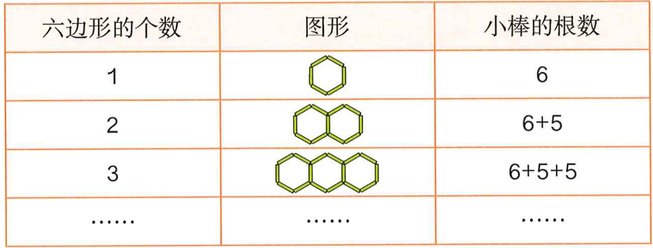
（教材P81 练习十六T4）
2. 用小棒摆六边形，如下图所示。
（1）你能发现什么规律？按这个规律摆n个六边形，
需要________根小棒。
（2）按这个规律摆150个六边形，需要______根小棒。
5n＋1
751

Slide 13
（教材P81 练习十六T5）
3.解方程。
x－0.25＝
1
3
4＋0.7x＝102
0.7x＝102－4
1
3
解：
解：
x＝ ＋0.25
0.7x＝98
x＝
7
12
x＝140
www.youyi100.com

Slide 14
2
3
12
x
4
＝30%
x＋ x＝42
x＝30%×4
76
解：
解：
x＝42
x＝1.2
x＝36

Slide 15
（教材P82 练习十六T12）
4.商店卖一种书包，如果每个售价为150元，那么售价的60%是进价，售价的40%就是利润。现在要搞促销活动，为保证一个书包的利润不少于30元，折扣不能低于多少？
解：设最低折扣为x折。
x
150× －150×60%＝30
10
x＝8
答：书包最低打八折。

Slide 16
（教材P82 练习十六T13）
5. 小明家在电影院的正西650m，小东家在电影院的
正东700m。周末两人约好去看下午3时放映的电影。两人下午2:45同时从家里出发走向电影院，小明每分钟步行70m，小东每分钟步行65m。2:55两人能在电影院相遇吗？如果小明先到电影院后不停留继续向东走，从出发到两人相遇要用多长时间？相遇地点距离电影院有多远？
2时55分－2时45分＝10（分）
小明：70×10＝700（米）
700＞650
小东：65×10＝650（米）
650＜700
2:55小明能到电影院，小东不能到电影院。

Slide 17
解：设两人相遇用了x分钟。
70x＋65x＝650＋700
135x＝1350
x＝10
70×10－650＝50（米）
答：2:55两人不能在电影院相遇；从出发到两人相遇用了10分钟，相遇地点距离电影院有50米。

Slide 18
（教材P82 练习十六T14）
6. 8条腿的蜘蛛和6条腿的螳螂共有25只。如果它们一共有170条腿，那么蜘蛛和螳螂各有多少只？
解：设蜘蛛有x只，螳螂有（25－x）只。
8x＋（25－x）×6＝170
2x＝20
x＝10
25－10＝15（只）
答：蜘蛛有10只，螳螂有15只。

Slide 19

课堂总结
通过这节课的学习，你有什么收获?
www.youyi100.com

Slide 20
课后作业
1.从课后习题中选取；
2.完成本课时的习题。
www.youyi100.com

